Slide 1
Kurikulum dan Pembelajaran Bagi Anak Berkebutuhan Khusus Di Pendidikan Inklusif
TITA ROSITA
PRODI BIMBINGAN DAN KONSELING IKIP SILIWANGI

Slide 2
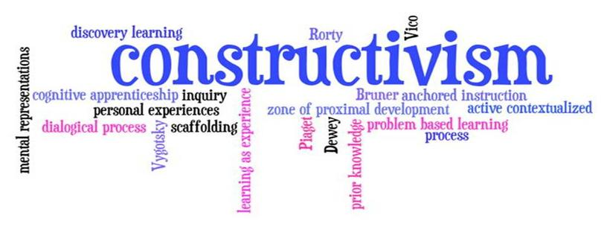
Definisi Kurikulum Kurikulum menurut Undang-undang Nomor 20 Tahun 2003 Pasal 1 Ayat (19) adalah seperangkat rencana dan pengaturan mengenai tujuan, isi, dan bahan pelajaran serta cara yang digunakan sebagai pedoman penyelenggaraan kegiatan pembelajaran untuk mencapai tujuan pendidikan tertentu. Fungsi dari kurikulum yaitu menjadi pedoman keberlangsungan proses belajar mengajar yang terarah agar visi dan misi pembelajaran dapat terlaksana dan tercapai dengan siginifikan.
Kurikulum 2013 lebih dominan atau memiliki kecenderungan pada paradigma teori pembelajaran konstruktivisme. Esensi lain dari teori konstruktivis dalam pembelajaran adalah ide-ide atau gagasan harus siswa sendiri yang diamati, ditemukan sendiri oleh siswa dan ditransformasikan serta diinterpretasikan sendiri suatu informasi kompleks jika mereka diharuskan menjadikan informasi itu sebagai miliknya.

Slide 3
Salah satu tujuan utama dari pendidikan inklusif adalah untuk memberikan pengalaman belajar yang bermakna bagi siswa dengan dan atau tanpa hambatan dalam konteks kegiatan belajar di kelas. Bagi banyak siswa penyandang disabilitas pertanyaannya bukan pada apa yang harus dipelajari oleh para peserta didik, melainkan bagaimana mereka akan mengakses kurikulum dan akomodasi apa yang akan dibutuhkan.
Adaptasi yang perlu dibuat untuk siswa penyandang disabilitas yaitu (a) mengubah harapan kinerja; (b) memungkinkan siswa untuk merespon dengan cara yang berbeda; (c) mengubah materi agar sesuai dengan motivasi, sensori, atau karakteristik fisik siswa; (d) menyediakan waktu tambahan atau penyelesaian tugas atau merespons; (e) menyediakan alat bantu (mis., tape recorder untuk membuat catatan, komputer); (f) preteaching atau bimbingan belajar; (g) ​​memodifikasi aturan partisipasi.

Slide 4
Vaughn, S., Gersten, R., & Chard, D. J. (2000) merekomendasikan agar para guru menggunakan Formulir Unit Perencanaan seperti tabel berikut ini :
Apa yang akan dipelajari beberapa siswa. | Bagaimana Bumi terlihat selama Zaman Es Bencana yang disebabkan oleh perubahan mendadak Contoh geografis perubahan lambat dan cepat
Apa yang akan dipelajari kebanyakan siswa. | Bandingkan dan kontraskan pelapukan dan erosi Bagaimana manusia menyebabkan pelapukan fisik dan kimia Jenis dasar batuan
Apa yang harus dipelajari semua siswa. | Komponen dasar permukaan Bumi Kekuatan yang mengubah kerak adalah pelapukan dan erosi

Slide 5
Adapun model pembelajaran pendidikan inklusif diantaranya yaitu : In-and-out yaitu model pembelajaran bagi anak-anak berkebutuhan khusus di mana anak-anak tersebut keluar masuk kelas regular pada pembelajaran tertentu, Two-teachers yaitu model pembelajaran bagi anak-anak berkebutuhan khusus dengan menggunakan dua orang guru, yaitu guru regular dan guru pendidikan khusus (GPK).
Full inclusion yaitu model pembelajaran bagi anak-anak berkebutuhan khusus di mana siswa-siswa dengan siswa-siswa regular lainnya di kelas yang sama.
Rejection of inclusion yaitu model pembelajaran bagi anak-anak berkebutuhan khusus di mana siswa-siswa berkebutuhan khusus belajar terpisah dengan siswa-siswa regular lainnya.

Slide 6
Bagaimana peran guru BK dalam kurikulum pendidikan inklusif?

